Slide 1
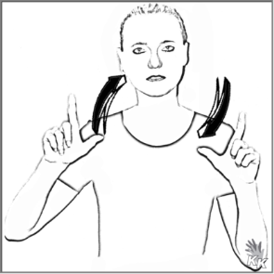
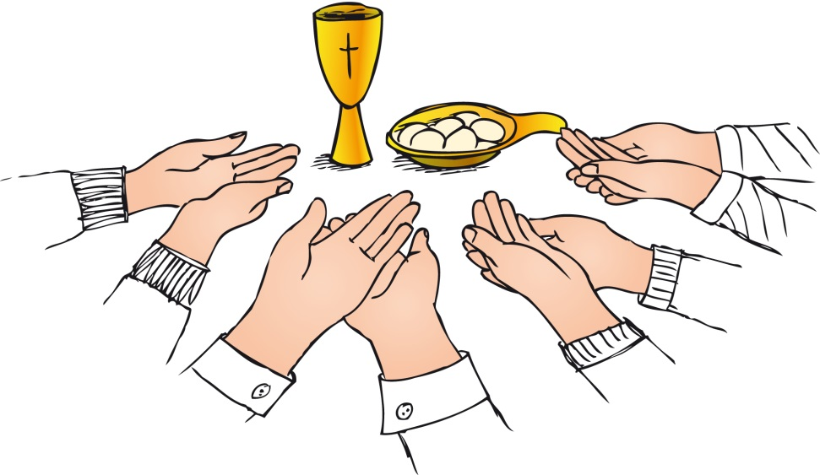
Heute feiern wir
Taufe und 1. Hl. Kommunion

Slide 2
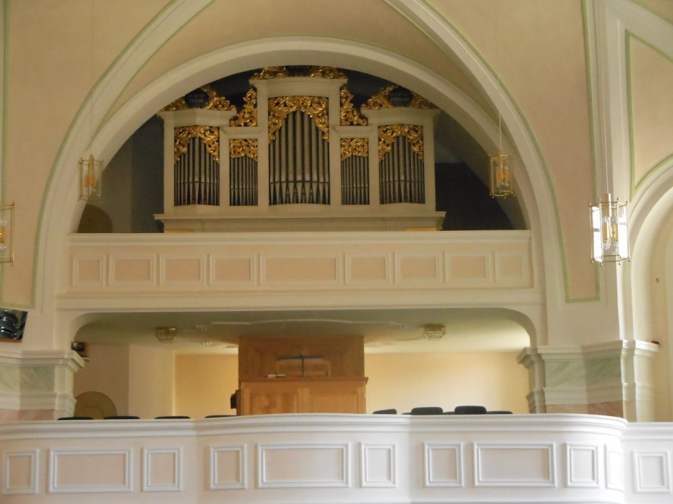
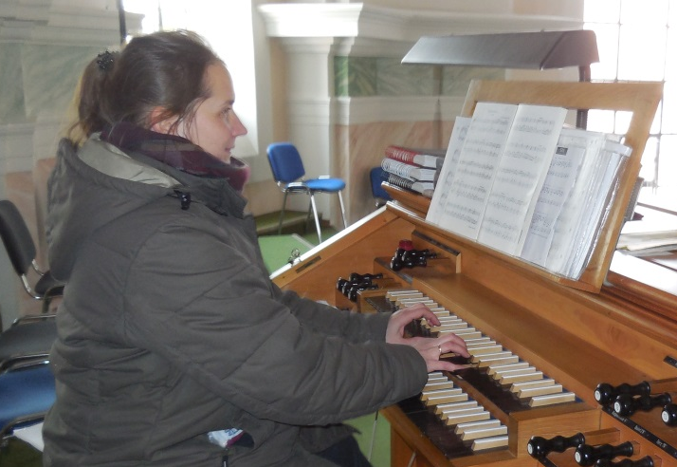


Pfarrer Grimm kommt mit den Kommunion- kindern in die Kirche.
Frau Schneider spielt Orgel.

Slide 3
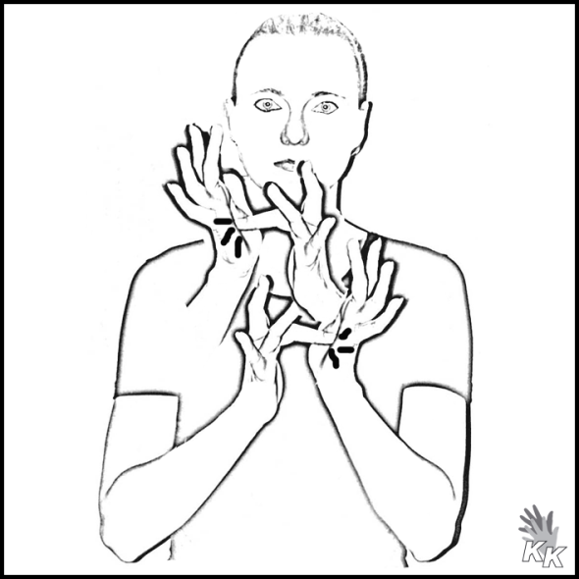
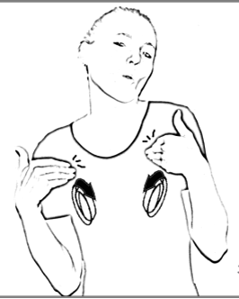
Das Thema unseres Gottesdienstes ist Jesu Wort: Eure Freude soll groß sein!
:

Slide 4

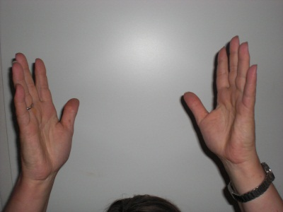
Wir freuen uns heute besonders,
weil NN getauft wird und nun auch
zur Gemeinschaft der Christen gehört.
Foto von NN.
Alle: Halleluja

Slide 5
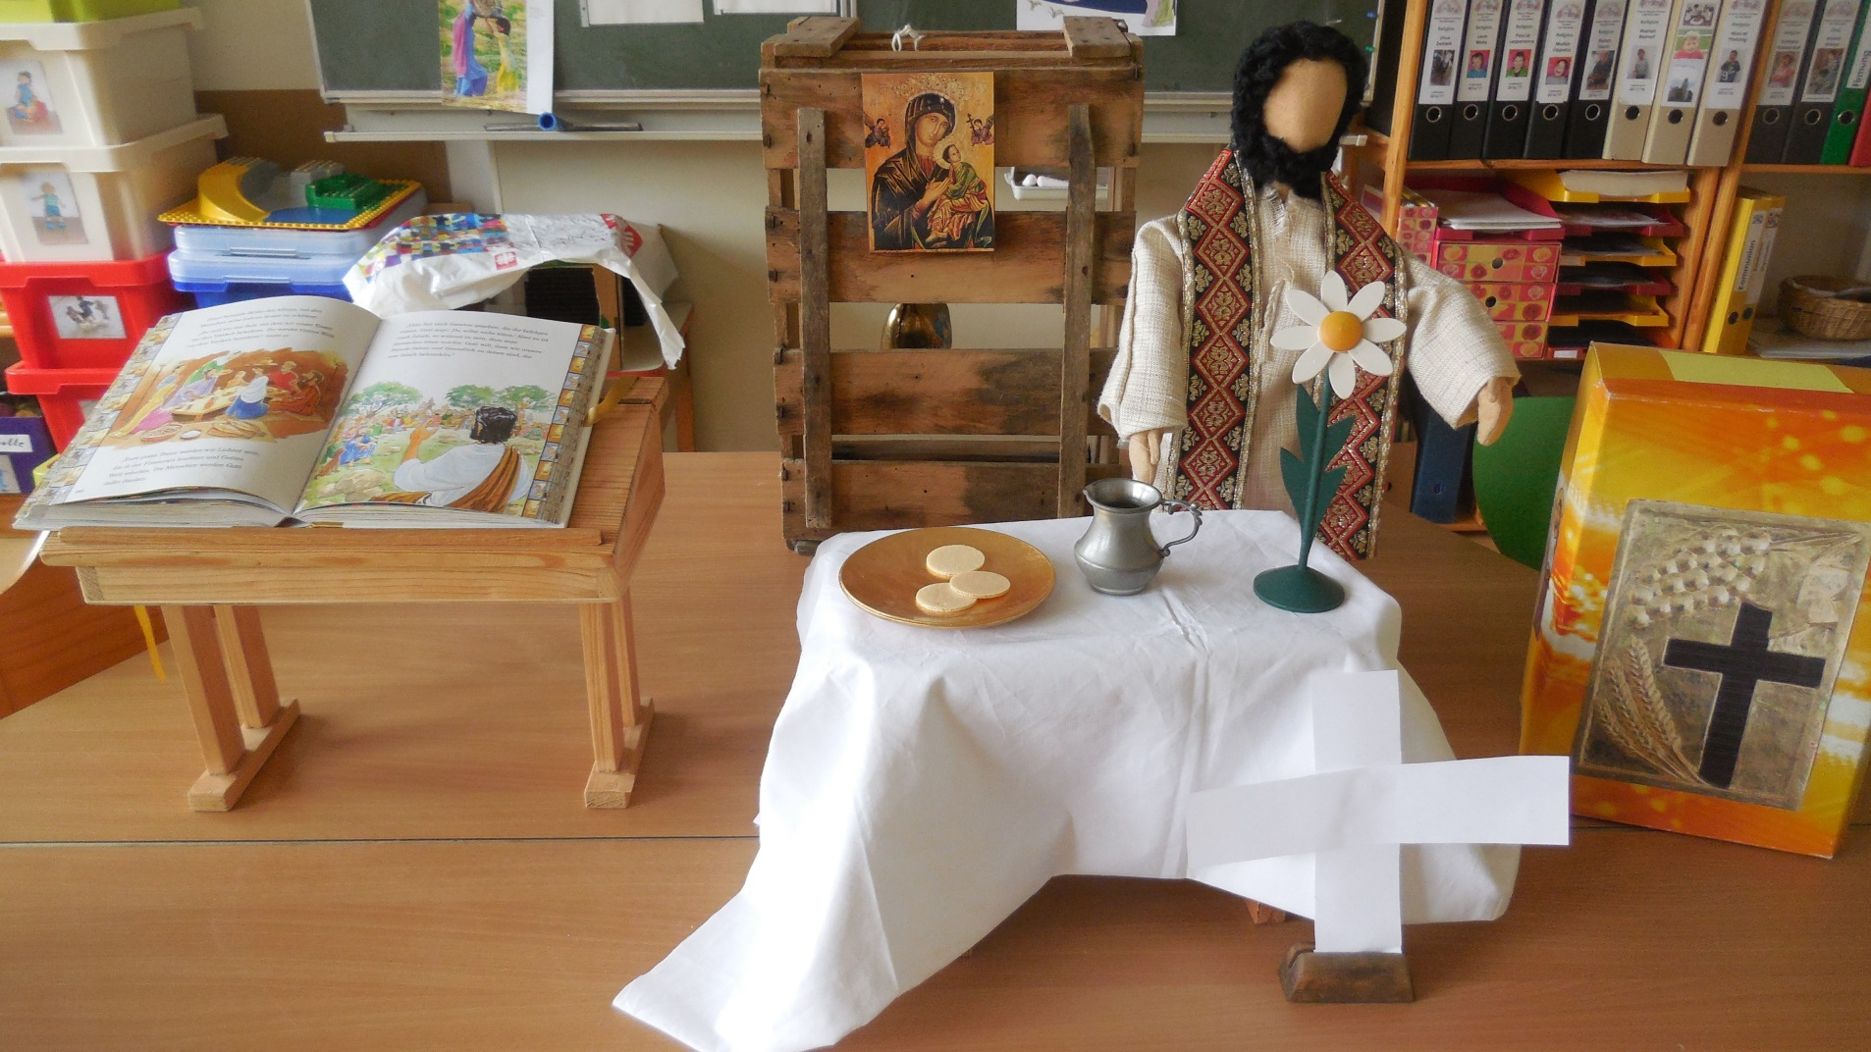
Wir freuen uns heute besonders,
weil 9 Kinder als Zeichen (Sakrament)
der Gemeinschaft
zum ersten Mal zur Kommunion gehen.

Slide 6
An dieser Stelle werden die Kommunionkinder einzeln vorgestellt mit Fotos
aus der Vorbereitungsgruppe.
Wir freuen uns, dass NN
heute zur Kommunion geht.
Alle: Halleluja

Slide 7
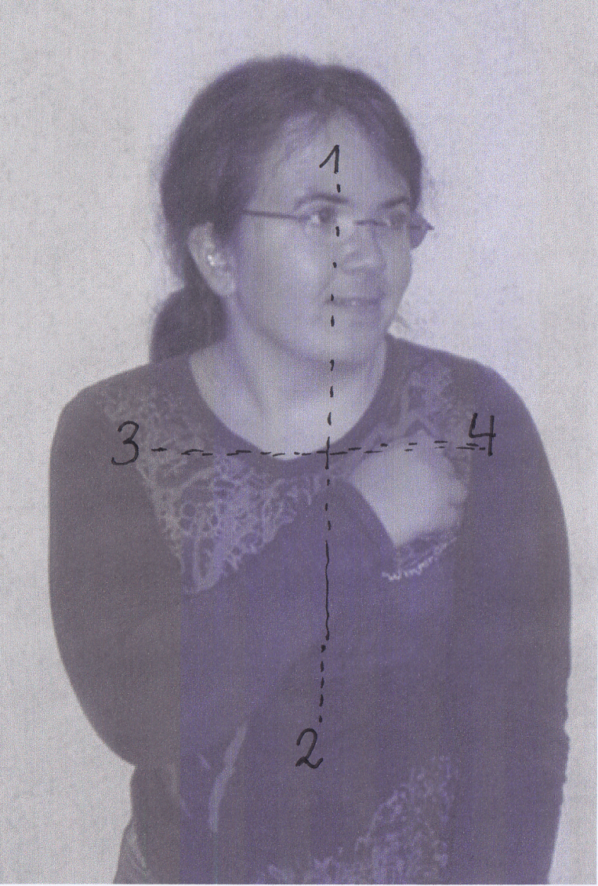
Kreuzzeichen
Wir beginnen unseren Gottesdienst
im Namen des Vaters (1)
und des Sohnes (2)
und des Heiligen (3) Geistes (4)

Slide 8
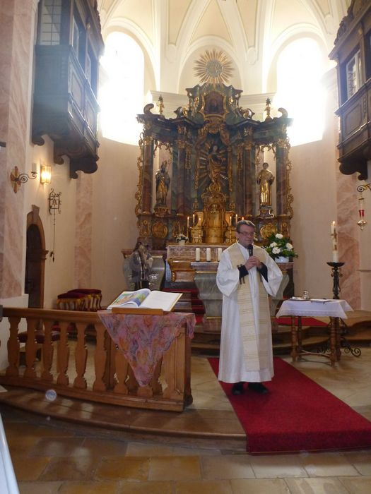
Pfarrer Grimm begrüßt uns.

Slide 9
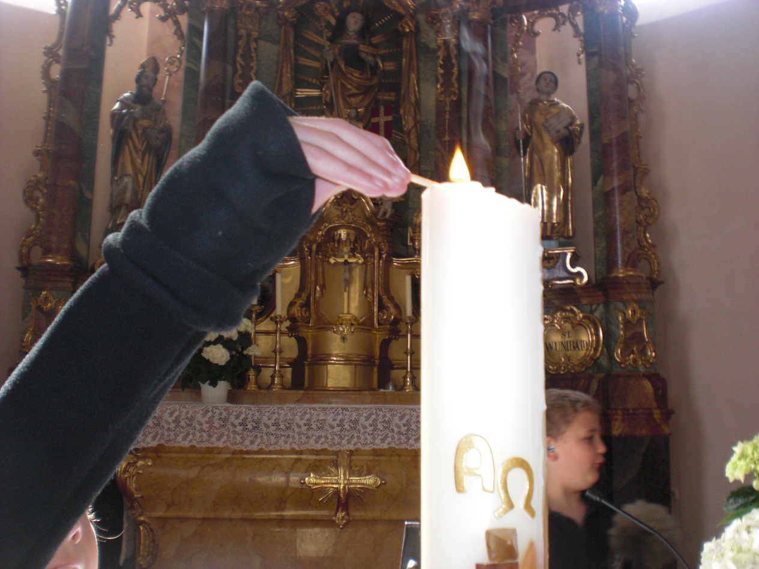
Gott ist da.
Gott ist in unserer Mitte.

Slide 10
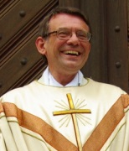
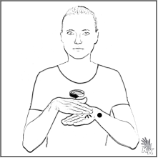

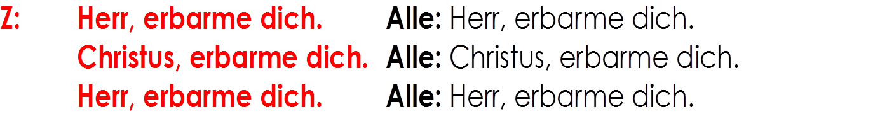
Jesus brachte uns das Evangelium, die Frohe Botschaft.
Jesus sagte uns: Gott hat euch lieb.
Wir können uns deshalb freuen.
In der Kirche spüren wir nicht immer diese Freude.
Jesus entschuldige!

Slide 11

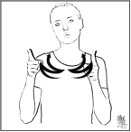


Slide 12


Slide 14
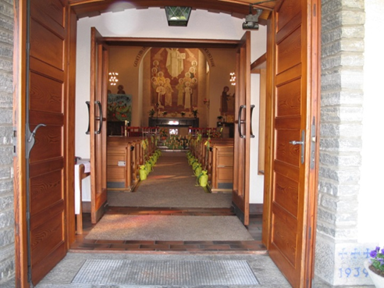

Slide 16
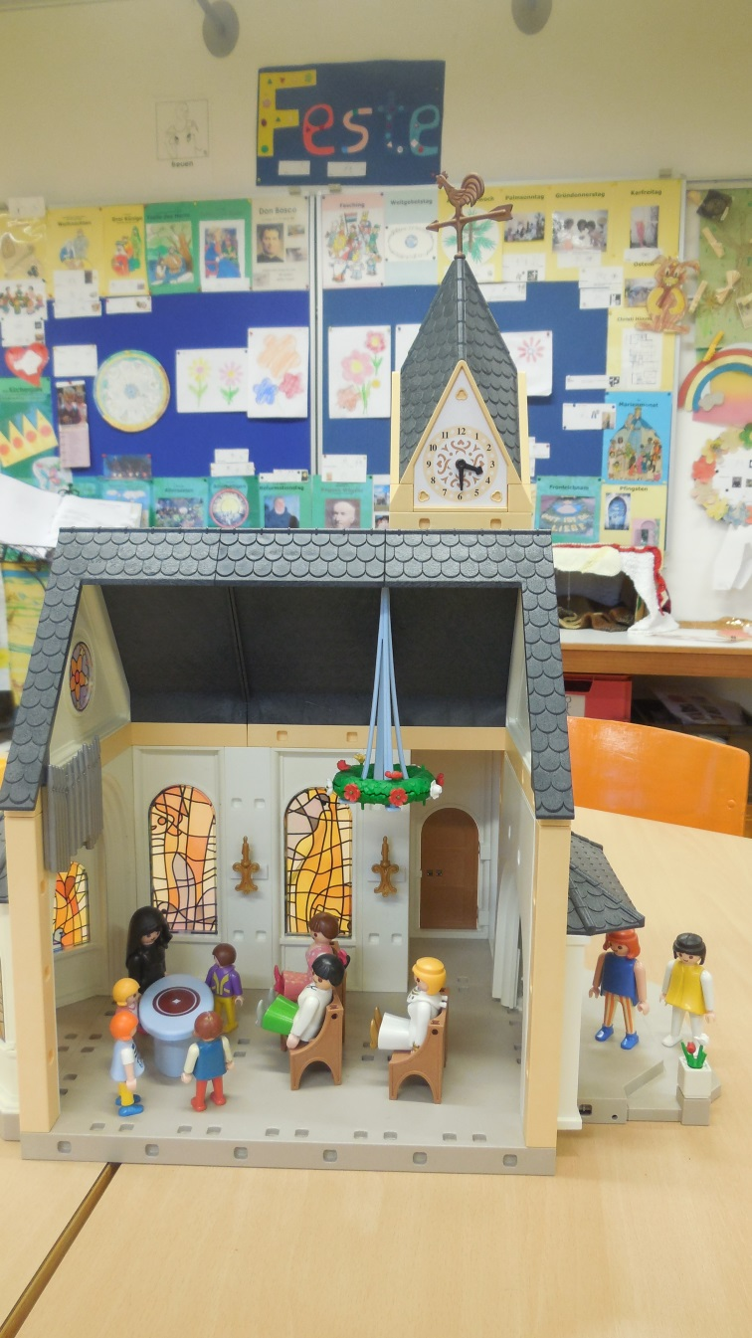

Slide 18

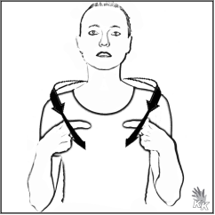
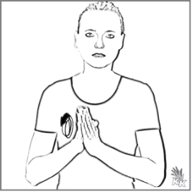
Pfarrer Grimm betet:
Guter Gott, wir feiern heute ein großes Fest.
Wir feiern heute Taufe und Kommunion.
Gott, du hast ein großes Herz
und liebst die Kinder.
Bitte segne unsere Kommunion•kinder
und sei ihnen nahe.
Amen.

Slide 19
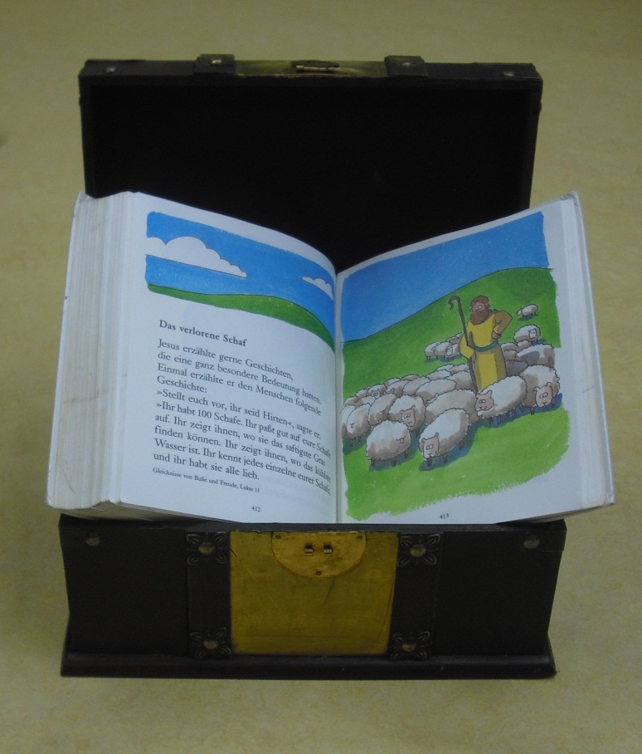
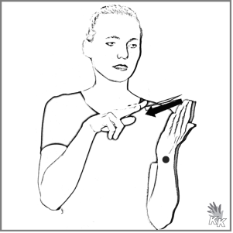
Pfarrer Grimm liest aus der Bibel

Slide 20
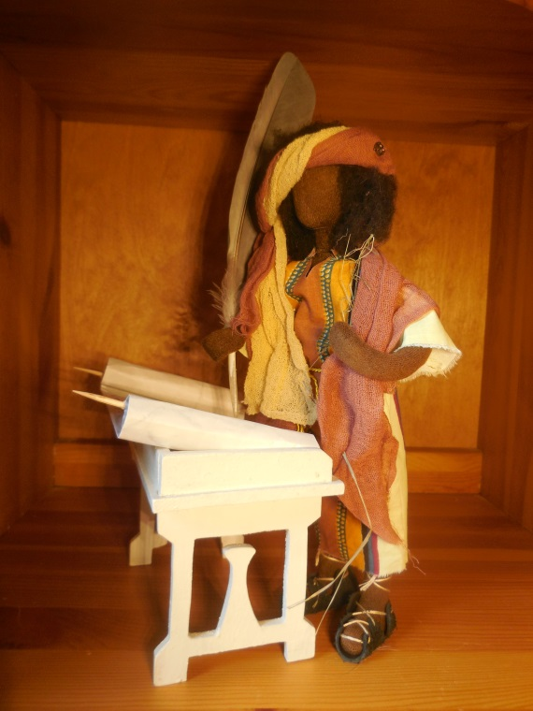
Johannes hat es aufgeschrieben.
(Joh 15 in Leichter Sprache)
Jesus sagt zu seinen Freunden:
In meinem Herzen ist große Freude.
Ich freue mich, weil mein Vater im Himmel mich sehr lieb hat.
Ich möchte, dass Ihr euch genauso freut.

Slide 21

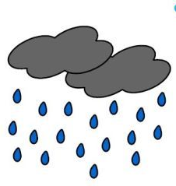

Tanz
Diese Freude ist eine innere Freude, die uns auch über schlechtere Zeiten hinweghilft.
Das verdeutlicht uns jetzt unsere Tanzgruppe mit einem bekannten Song:
Singin´ in the rain.
Unsere Deutung auch für
Psalm 91:
Gott ist uns Schutz und Schirm.

Slide 22
Lass die Sturmwolken
jeden verjagen.
Lass den Regen nur kommen.
Ich habe ein Lächeln im Gesicht.
Ich laufe die Allee entlang
mit einem fröhlichen Refrain.
Und singe, singe einfach nur im Regen.
Ich tanze im Regen.
Ich bin wieder glücklich.
Ich singe und tanze im Regen.
Ich tanze und singe im Regen.
Ich singe im Regen.
Singe einfach nur im Regen.
Was für ein glorreiches Gefühl.
Ich bin wieder glücklich.
Ich lache die Wolken aus.
So dunkel dort oben über mir.
Die Sonne ist in meinem Herzen.
Und ich bin bereit für die Liebe.

Slide 23
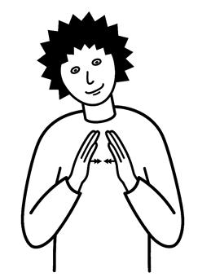
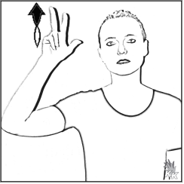
Wir bitten Gott:

Slide 24

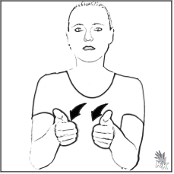
Manche Kinder sind traurig.
Sie brauchen Menschen,
die sie wieder froh machen.
Bitte, Gott hilf!
Alle: Bitte, Gott hilf!

Slide 25
Oft ist es in der Kirche zu ernst.
Gott will für uns ein gutes Leben.
Gott will für uns Freude.
Wir können das glauben.
Bitte Gott, hilf!
Alle: Bitte, Gott hilf!

Slide 26
Tauf•wasser•weihe

Slide 27
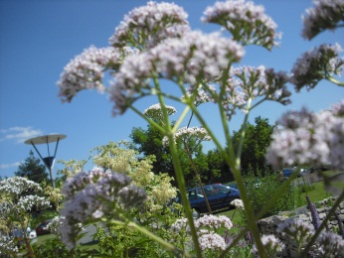
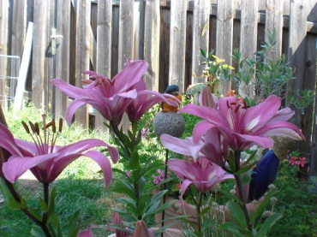

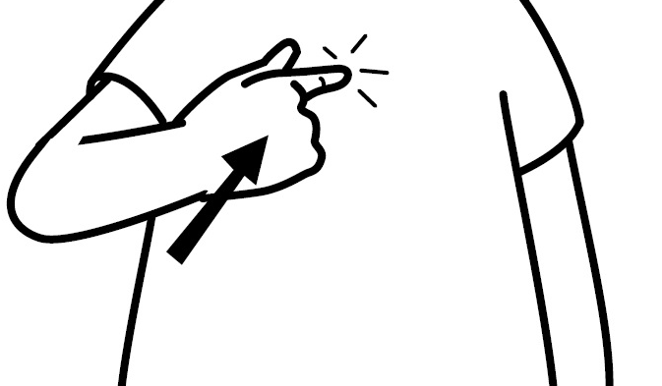
Wir glauben:
Gott ist groß.
Gott ist gut.
Gott schenkt uns die Welt.
Ich glaube.

Slide 28
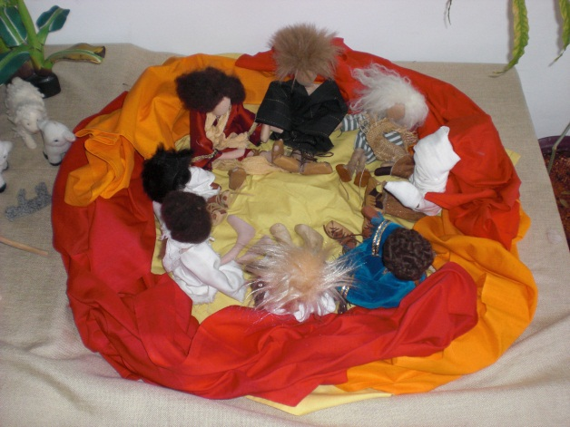
Jesus mag alle Menschen.
Ich glaube.

Slide 29
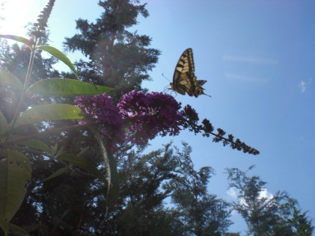
Gott ist immer für uns da.
Gott mag Freundschaft.
Gott verzeiht uns.
Die Toten leben bei Gott.
Bei Gott ist es schön.
Ich glaube.

Slide 30

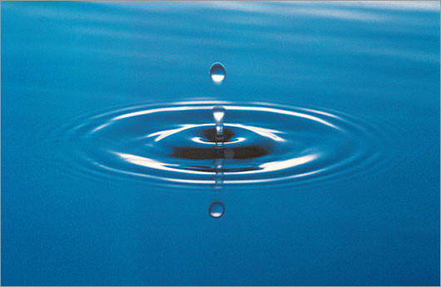
Foto vom Täufling
Taufe von NN

Slide 31
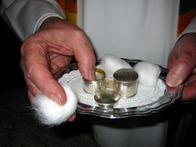
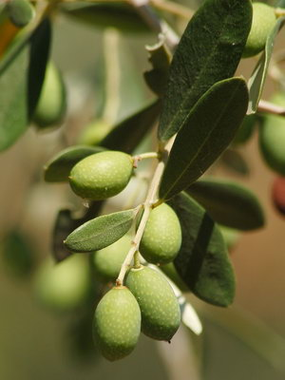
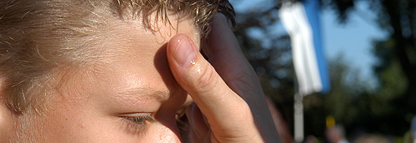
Salbung mit Chrisam

Slide 32
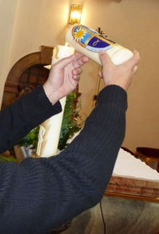
Anzünden der Taufkerze
In Erinnerung an ihre Taufe zünden wir auch
die Kerzen
der anderen Kommunionkinder an.

Slide 33
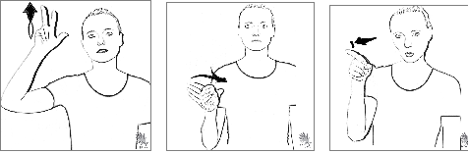
Wunsch an den Täufling
Geh in die Welt als Bote des Friedens.
Gott wird mit dir sein. Alle:
Geh in die Welt als Tröster und Helfer.
Gott wird mit dir sein. Alle:
Geh in die Welt als Zeichen der Liebe.
Gott wird mit dir sein. Alle:
Geh in die Welt als Freund für die Menschen.
Gott wird mit dir sein. Alle:
Geh in die Welt von Gott gesegnet,
und gesegnet kehrst du am Ende heim. (aus der Jugendarbeit der Abtei Münsterschwarzach/ Ursula Brombierstäudl)

Slide 34


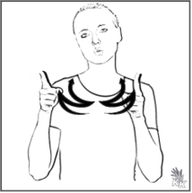
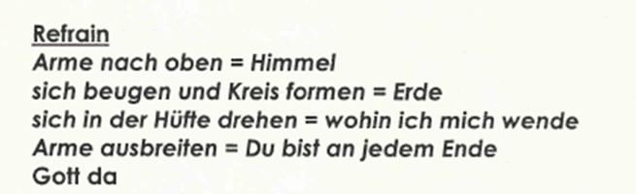
Bitte, mitgebärden!
CD Nr. 3
Wo ich gehe, bist Du (Gott) da.
Wo ich stehe, bist Du (Gott) da.
Du bist oben im Himmel bist unten auf der Erde.
Wohin ich mich wende, Du bist an jedem Ende
Du (Gott) bist immer da.
Wo ich sitze, bist Du (Gott) da.
Wo ich liege, bist Du (Gott) da.
Du bist oben im Himmel …
Wenn´s mir gut geht, bist Du (Gott) da.
Wenn´s mir schlecht geht (weinen), bist Du (Gott) da.
Du bist oben im Himmel …
In der Schule bist Du (Gott) da.
Auch zu Hause, bist Du (Gott) da.
Du bist oben im Himmel …
Wenn ich spiele bist Du (Gott) da.
Bei der Arbeit (Gebärde: ich lernen) bist Du (Gott) da.
Du bist oben im Himmel …
Du bist oben im Himmel …
Wir singen: Gott ist immer da
von Detlev Jöcker

Slide 35
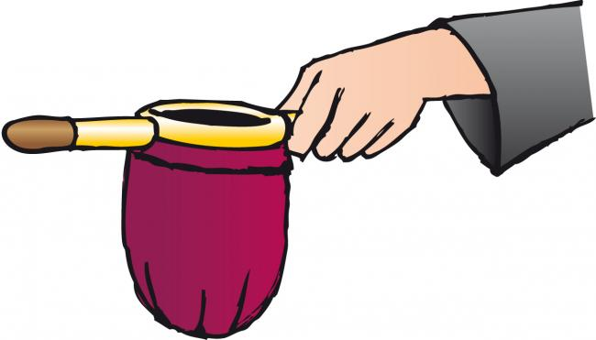
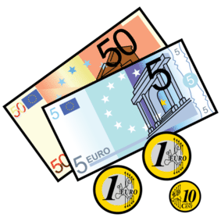
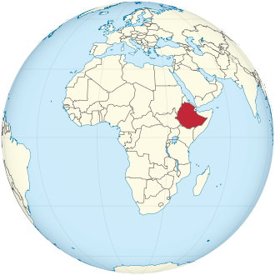
Kollekte
Die Kollekte ist für Kinder in Äthiopien.

Slide 36

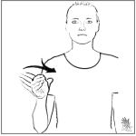
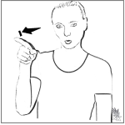

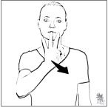
Hochgebet
Der Herr ist mit euch.
Und mit dir.
Öffnet euer Herz für Gott.
Wir öffnen unser Herz für Gott.
Wir wollen Gott danken.
Das ist richtig. Das ist gut.
Alle:
Alle:
Alle:

Slide 37

Hochgebet
Guter Gott.
Ich bin da.
Wir sind da.
Das ist gut.
Das ist gut.
Jeder ist anders.
Du magst uns so wie wir sind.
Das ist gut.
Das ist gut.
Alle:
Alle:

Slide 38
Hochgebet
Wir feiern jetzt ein Fest.
Du lädst uns ein.
Das ist gut.
Das ist gut.
Wir sagen dir danke für deine Liebe.
Wir sprechen jetzt mit den Engeln und Heiligen:
Alle:

Slide 39
Alle:
Heilig, heilig, heilig.
Du bist Gott
im Himmel und auf Erden.
Alle:
Jesus du kommst.
Wir loben dich.
Heilig, heilig, heilig.

Slide 40
Hochgebet
Guter Gott, du liebst uns.
Wir danken dir dafür.
Wir feiern jetzt ein Fest
Es ist ein Fest der Liebe.
Das ist gut.
Das ist gut.
Alle:

Slide 41

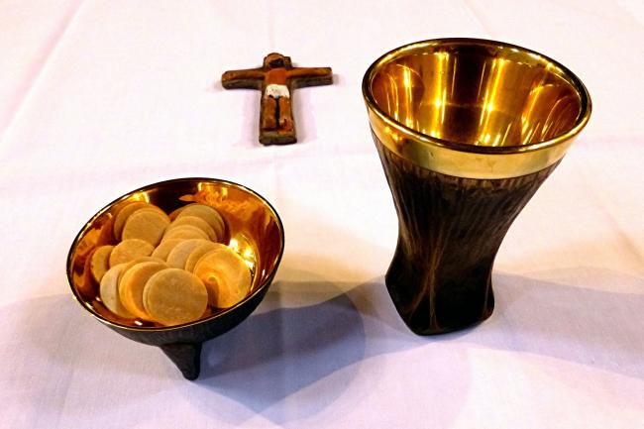
Hochgebet
Auf dem Altar stehen Brot und Wein.
Mit Jesus bitten wir dich:
Sende auf das Brot und den Wein den Heiligen Geist.
Mache sie heilig.
Lass sie zu Jesus werden.
© Friedbert Simon, Pfarrbriefservice

Slide 42
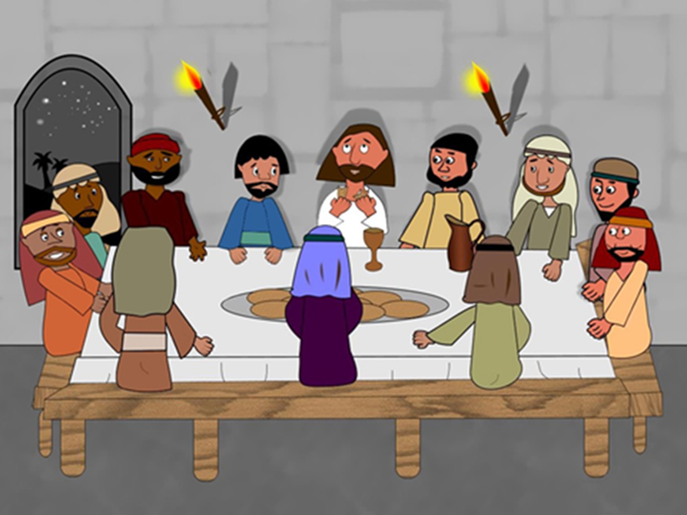
Hochgebet
Jesus ist mit seinen Freunden zusammen.
Es ist der Abend vor seinem Tod.

Slide 43
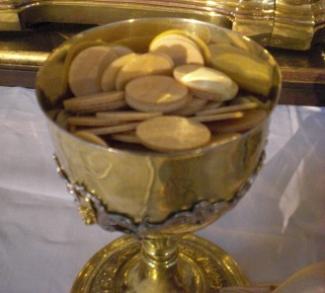
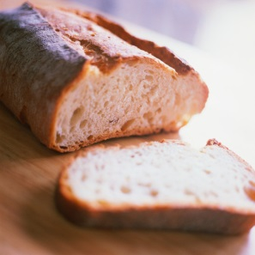
Hochgebet
Er nimmt Brot.
Er sagt Danke.
Er gibt es seinen Freunden.

Slide 44
Hochgebet
Jesus sagt:
Nehmt und esst alle davon:
Das bin ich.
Ich bin für euch da.

Slide 45
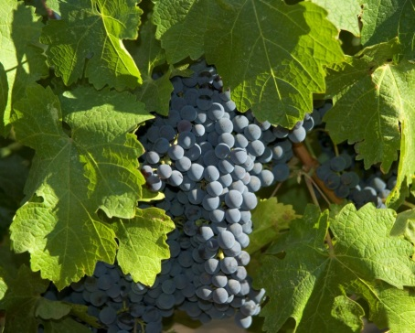
Hochgebet
Jesus nimmt den Kelch.
Er sagt Danke.
Er gibt ihn seinen Freunden.

Slide 46
Hochgebet
Jesus sagt:
Nehmt und Trinkt alle daraus:
Das bin ich.
Ich bin für euch da.
Tut das und denkt an mich.

Slide 47












Das glauben wir.
Du Jesus.
Wir wissen:
Jesus ist gestorben.
Wir freuen uns:
Jesus ist auferstanden.
Wir glauben:
Mit Jesus wird alles gut.
Alle:

Slide 48




Hochgebet
Guter Gott.
Wir denken an Jesus.
Wir denken an sein Leben.
Wir denken an seinen Tod.
Wir denken an seine Auferstehung.
Von Jesus wissen wir:
Du liebst uns alle.
Das spüren wir jetzt.
Das ist gut.
Das ist gut.
Alle:

Slide 49



Hochgebet
Guter Gott.
Deine Liebe verbindet uns.
Deine Liebe verbindet uns
mit deiner ganzen Kirche.
Das ist gut.
Das ist gut.
Deine Liebe verbindet uns mit Maria.
Deine Liebe verbindet uns mit allen Heiligen.
Das ist gut.
Das ist gut.
Alle:
Alle:

Slide 50



Deine Liebe verbindet uns mit den Gestorbenen.
Deine Liebe verbindet uns mit allen,
die bei dir sind.
Das ist gut.
Das ist gut.
Gott, du bist gut.
Mit Jesus ehren wir dich.
Der Heilige Geist hilft uns.
Das ist so:
Jetzt und immer. Amen.
Amen.
Alle:
Alle:

Slide 51

Wir beten zusammen:
Das Gebet,
das Jesus
mit seinen Freunden
gebetet hat.

Slide 52


Vater unser im Himmel geheiligt werde Dein Name

Slide 53


Dein Reich komme

Slide 54



Dein Wille geschehe wie im Himmel so auf Erden

Slide 55

Unser tägliches Brot gib uns heute

Slide 56



Und vergib uns unsere Schuld
wie auch wir
vergeben
unseren
Schuldigern

Slide 57



Und führe uns nicht in Versuchung sondern erlöse uns von dem Bösen

Slide 58

Denn Dein ist das Reich

Slide 59


und die Kraft und die Herrlichkeit

Slide 60


in Ewigkeit. Amen

Slide 61


Friedensgruß
Jesus möchte, dass wir gut zusammenleben.
Jesus schenkt uns dazu seinen Frieden.

Slide 62

Jesus hat früher
mit seinen Freunden
Abendmahl gefeiert.
Wir machen heute
das Gleiche.
Jesus ist bei uns.
Jesus sagt:
Esst das Heilige Brot
und vergesst nicht:
Ich bin da!
Jesus hat uns eingeladen, wir dürfen kommen!

Slide 63


Die Kommunion•kinder bekommen die 1. Heilige Kommunion.
Danach können wir alle zur Kommunion gehen.
Frau Schneider spielt dazu Orgel.

Slide 64


Segen
Pfarrer Grimm segnet die Kreuze
der Kommunionkinder.

Slide 65

Text & Musik: Kurt Mikula
1.
Du machst deine eig`nen ersten Schritte,
auf dem Weg durchs`s Lebenslabyrinth
und auf der Suche nach der eig`nen Mitte (Seele),
kannst du ihm vertau`n (nach oben Gebärden),
immer auf ihn (Gott) bau`n.
Denn er ist: Refrain
2.
Mitten in der Nacht beginnt der Morgen (hell),
und ein Licht durchbricht die Dunkelheit.(weg)
Und selbst in den allergrößten Sorgen,(immer)
wird er (Gott zum Herzen hin gebärden)bei dir sein,
du bist nie allein (Kopf schütteln)!
Denn er ist: Refrain
3.
Achte jeden Menschen, alle Kreaturen (Tiere).
Leb` mit ihnen in Liebe und Respekt.
Mach die Augen auf (nach rechts oben schauen) und folge Gottes Spuren.
Hast du das gecheckt (Idee),
hast du ihn entdeckt(Gott gefunden)!
Denn er ist: Refrain

Slide 66
Segen
Gott ist bei dir wie der Boden, der dich trägt
Gott ist bei dir wie die Luft, die du atmest
Gott ist bei dir wie das Brot, das dich stärkt
Gott ist bei dir wie das Wasser, das dich erfrischt
Gott ist bei dir wie das Haus, das dich schützt
Gott ist bei dir wie die Sonne,
die deinen Tag hell macht.
(aus der Jugendarbeit der Abtei Münsterschwarzach/ Ursula Brombierstäudl)

Slide 67


Wir singen: Großer Gott, wir loben dich
Frau Schneider spielt Orgel.

Slide 68


Großer Gott, wir loben dich
1) Großer Gott, wir loben dich,
Herr (Gott), wir preisen deine Stärke.
Vor dir neigt die Erde sich
und bewundert deine Werke.
Wie du warst vor aller Zeit,
so bleibst du in Ewigkeit.
2) Alles, was dich preisen (loben) kann,
Cherubim und Seraphinen (Engel),
stimmen dir ein Loblied an,
alle Engel, die dir dienen,
rufen dir stets ohne Ruh:
"Heilig, heilig, heilig!" (Friede) zu.
Gebärden= rot
3) Heilig (Friede), Herr Gott Zebaoth!
Heilig (Friede), Herr (Gott) der Himmelsheere!
Starker Helfer in der Not!
Himmel, Erde, Luft und Meere
sind erfüllt von deinem Ruhm (loben);
alles ist dein Eigentum (zu Gott).

Slide 69


Wir machen draußen noch ein Gruppenfoto
und wünschen allen einen schönen Tag
und schöne Pfingstferien!

Slide 70
Pfarrer Grimm und die
Kommunion•kinder gehen hinaus.
Frau Schneider spielt Orgel.

Slide 71

© Piktogramme: Picto-Selector
© Piktogramm Kommunion: Sarah Frank, Pfarrbriefservice.de
© Bilder zum Hochgebet: Sue Bentley
© Gebärden: Gebärdenbaukasten, Verlag Karin Kestner
© Fotos: Annette Zimmermann
© Evangelium in Leichter Sprache: Bibelwerk Stuttgart
© Lieder: Voll im Wind: Uwe Lal
Du bist immer da: Detlev Jöcker
Gott ist überall: Kurt Mikula
Großer Gott wir loben dich: Ignaz Franz
Singin´in the rain: Arthur Freed und Nacio Herb Brown

